Slide 1
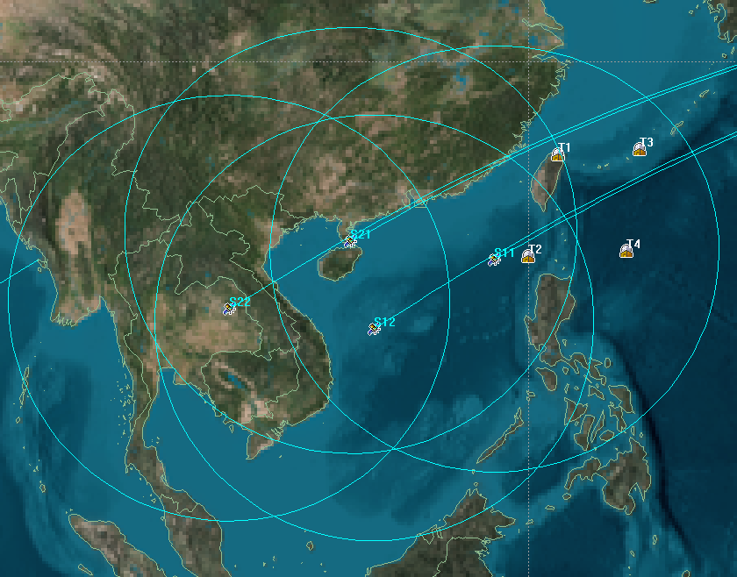
 | T1 | T2 | T3 | T4
经度/° | 121.6 | 120 | 126 | 125.3
纬度/° | 25 | 19.5 | 25.3 | 19.8
X/km | -3030.741876 | -3007.270109 | -3391.456631 | -3469.094624
Y/km | 4926.400609 | 5208.744621 | 4667.939592 | 4899.578038
Z/km | 2679.074463 | 2115.602302 | 2709.156464 | 2146.878247

Slide 2
 | S11 | S12 | S21 | S22
偏航度/° | 1 | 2 | 3 | 0
俯仰度/° | 2 | 10 | 1 | 0
滚转度/° | 3 | 3 | 2 | 0
数据0时刻UTC时间为：2024/7/3 4:00:00 相对2000年1月1日12时0分0秒的间隔时间（整秒）为773251200
360秒的数据对应整秒为：773251200~773251559

Slide 3
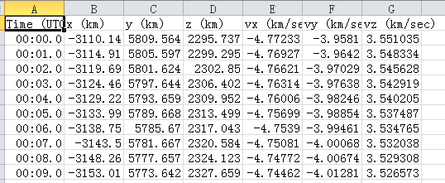
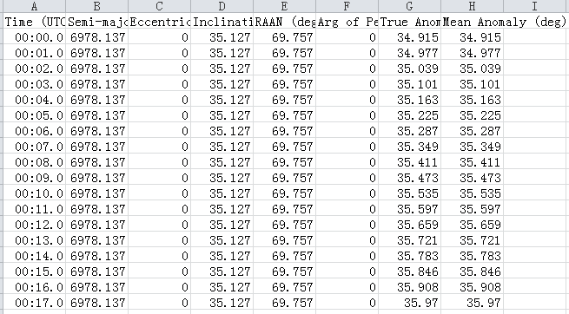
S11-XYZ.csv
S12-XYZ.csv
S21-XYZ.csv
S22-XYZ.csv
360秒的4星位置速度数据
S11-COE.csv
S12-COE.csv
S21-COE.csv
S22-COE.csv
360秒的4星轨道六根数数据

Slide 4
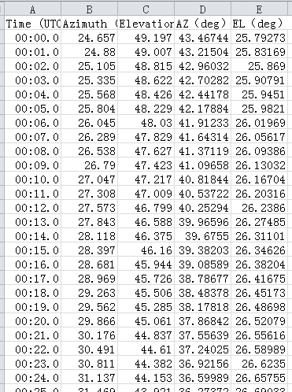
第2列：方位角/度
第3列：离轴角/度
第1列：仿真时刻
S11-fw-lz.xlsx
S12-fw-lz.xlsx
S21-fw-lz.xlsx
S22-fw-lz.xlsx
第4列：AZ角/度
360秒的4星分别对4个地面目标的方位/离轴角度数据
第5列：EL角/度
4个地面目标的方位/离轴角度数据（T1/T2/T3/T4）

Slide 5
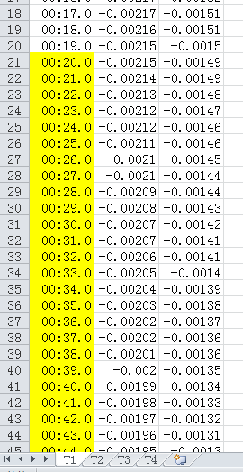
第1列：仿真时刻
第2列：时差Δt1
第3列：时差Δt2
3星时差.xlsx
Δt1=(D(S11-T)-D(S12-T))/c
Δt2=(D(S11-T)-D(S21-T))/c
D表示求相对距离；S11/S12/S21表示三颗卫星位置数据；T表示地面目标位置数据（T1/T2/T3/T4）;c为光速；Δt表示时差，单位s；
标黄区域：3星共视时段
4个地面目标的时差数据（T1/T2/T3/T4）

Slide 6
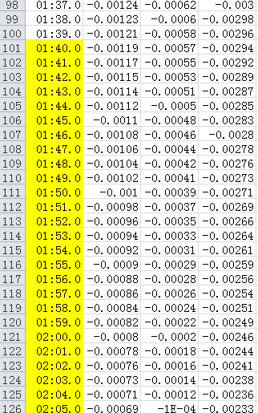
第1列：仿真时刻
第2列：时差Δt1
第3列：时差Δt2
4星时差.xlsx
Δt1=(D(S11-T)-D(S12-T))/c
Δt2=(D(S11-T)-D(S21-T))/c
Δt3=(D(S11-T)-D(S22-T))/c
第4列：时差Δt3
标黄区域：4星共视时段
地面目标T1的时差数据

